Slide 1

Projet GEN Jonas Berdoz Fabrizio Beretta Piccoli Valentin Delaye Michaël Sandoz

Slide 2
Sommaire
Introduction
Objectifs de base
Règles du jeu
Démonstration
Moteur du jeu
Client – Serveur
Interface graphique
Conclusion
Questions ?

Slide 3
Introduction
Creer un jeu de combat en 2D
Jouable de 2 à 8 joueurs en réseau

Slide 4
Objectifs de base

Slide 5
Regle du jeu

Slide 6
Démonstation

Slide 7
Moteur du jeu
Panel
Carte
Joueurs
Modèle
Contrôleur
Tirs
Messages
Scores

Slide 8

Moteur du jeu
Répartition de la charge de calcul
Tout est calculé et controllé sur le client
Serveur broadcast les paquets aux clients d’une même partie
Serveur
Client

Slide 9
Moteur du jeu
Serveur
Client 2 MORT
Client 1
Client 3
Client 2

Slide 10
Côté créateur
Création du modèle et contrôleur
Choix de la carte de jeu (Background)
Génère une position aléatoire des joueurs
Ordonne aux autres clients de changer de panel
Envoi les données du modèle aux clients
Indique que la partie commence!

Slide 11
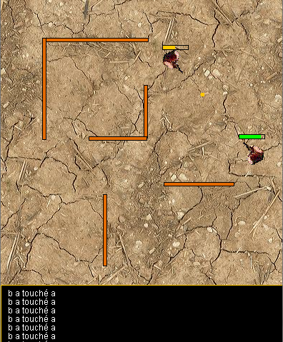
Affichage et actions
2 threads principales
Affichage
Dessine la zone de jeu (modèle)
Carte
Tirs
Joueurs
Messages
Action
Gestion des déplacements
Rotation
Tirs

Slide 12
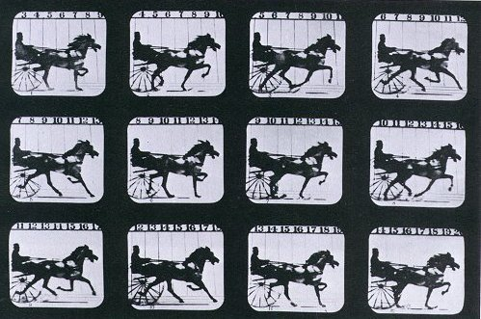
Rafraîchissement
25 FPS (Image par seconde)
Télévision (PAL)

Slide 13
Paquets
Type : chaine de caractères
Exemple :
Déplacement
#game#infos#others#positionJoueur#a#244#89#49#2.4172296967820337#
Tir
#game#infos#others#tir#b#2.6158946265454195#10#
Message
#game#infos#message#b a touché a#

Slide 14
Interface graphique
Une fenetre de base
Différents panels pour le contenu

Slide 15
Conclusion

Slide 16

Questions ?

